Slide 1

Project Mentaal Welzijn bij Jongeren & Jongvolwassenen
(12 – 25)
Ism Deerlijk, Kuurne, Wevelgem & Harelbeke
Notes:
Introductie

Slide 2
Doel
Versterken van de regionale uitrol van het OverKophuis - OverKopnetwerk binnen Zuid West Vlaanderen
OverKop
  Twee OverKophuizen binnen Zuid West Vlaanderen
    Kortrijk
    Menen
  Ambitie om in iedere gemeente voor iedere jongere gepaste hulp op vraag van jongere voorzien
    Uitbouw van antennepunten
    Creëren van een laagdrempelige ontmoetingsplaats - “Safe Spaces”
    Hulp op maat
Voortraject: Specifiek voor Kuurne, Harelbeke, Deerlijk en Wevelgem
  Try –out
  Vraag & aanbod

Slide 3
Participatief traject – Dialoog met jongeren
Uitwerking participatiespel & participatiemomenten
Contact zoeken met jongeren binnen de vier gemeenten
  Eerste stap naar stuurgroepen ism jeugdwerkers
  Zoeken naar manier om mentaal welzijn bespreekbaar te maken op een laagdrempelig manier
Interactief spel
  Jongeren bevragen over het thema mentaal welzijn, vindplaatsen van jongeren binnen de gemeente en verschillende methodieken van bevraging

Slide 4

Spelbord Participatiespel

Slide 5
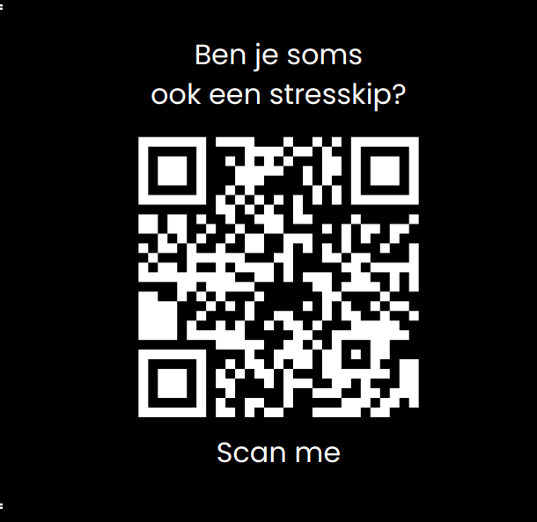
Participatief traject: Enquête
Online bevraging: Verspreiding via QR Code (December - januari)
Verspreiding QR code over de vier gemeenten
  Outreachend (scholen, jeugdhuizen, voorzieningen,…)
Affiches, stickers & stressballen
Waar maken jongeren zich zorgen over
Met wie praten ze over die zorgen?
Drempels om geen hulp te zoeken
Notes:
In’t kort; wat hebben we zoal gedaan per gemeente? Wanneer voelen we dat het het beste werkt?

Slide 6
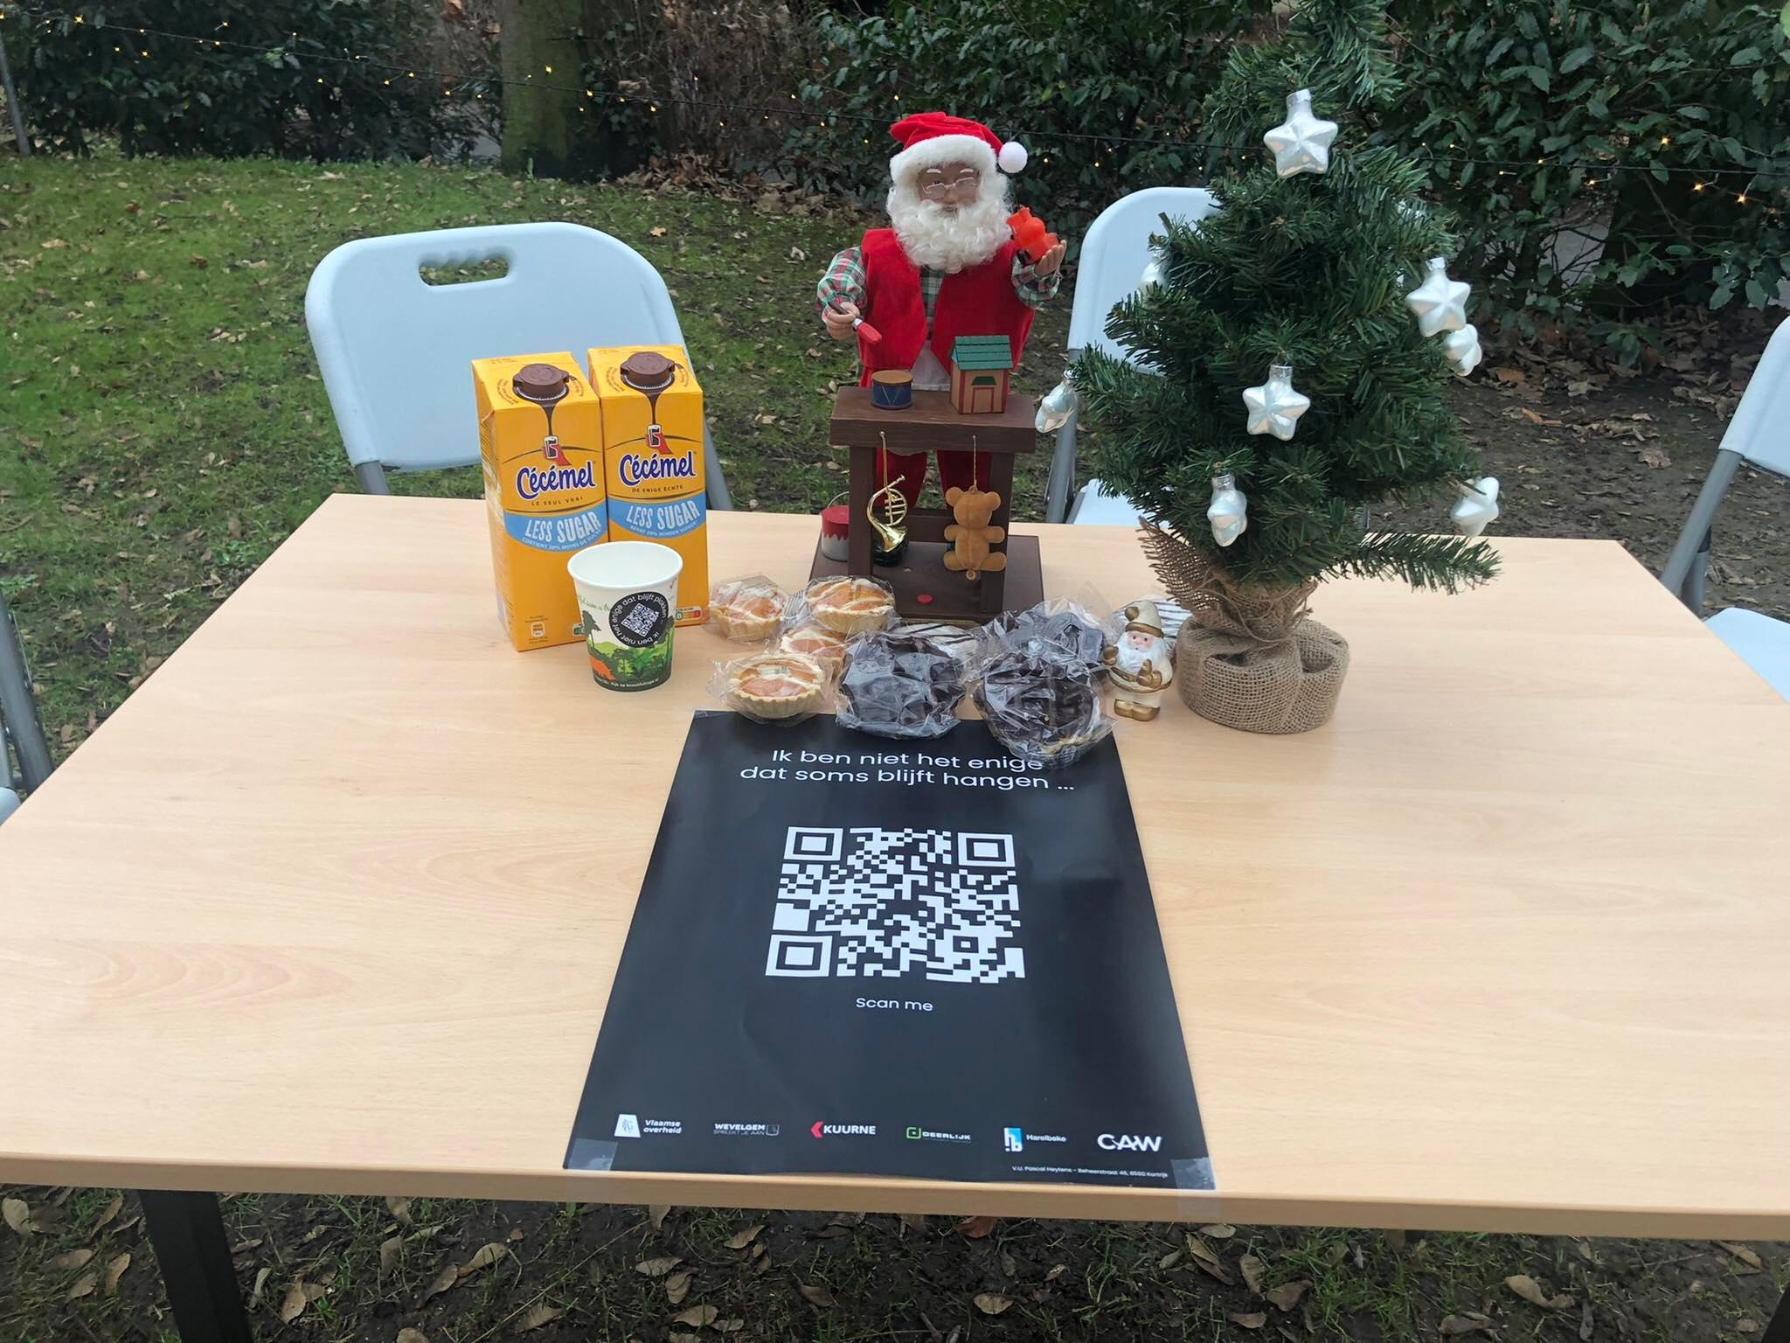
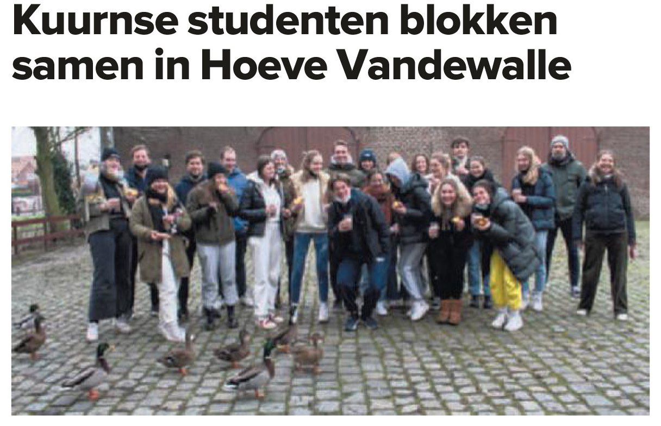
Participatief traject: Enquête
Acties om de QR code te verspreiden
Notes:
Wat hebben we zoal gedaan:
Deerlijk
Jeugdhuis (jeton actie)
Jeugdbewegingen
Via sociale dienst
Speelpleinwerking
Chocomelk actie in het park
Harelbeke
Arktos
Actie in guldensporen college
sportdienst
jeugdhuis
sociale media van jeugdbewegingen
blokkende studenten
Kuurne
actie in overkophuis
blokkende studenten
school
Wevelgem
thema avond jeugdhuis
scholen
Outreachend (jasper)

Slide 7
Analyse resultaten &
signalen per gemeente

Slide 8
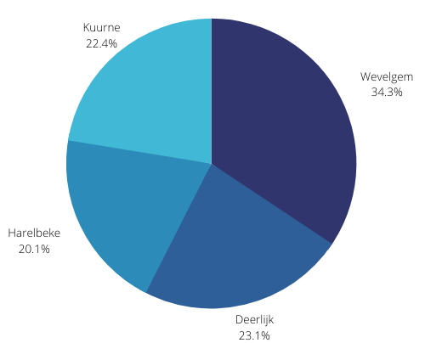
Invulpercentage enquête per gemeente

Slide 9
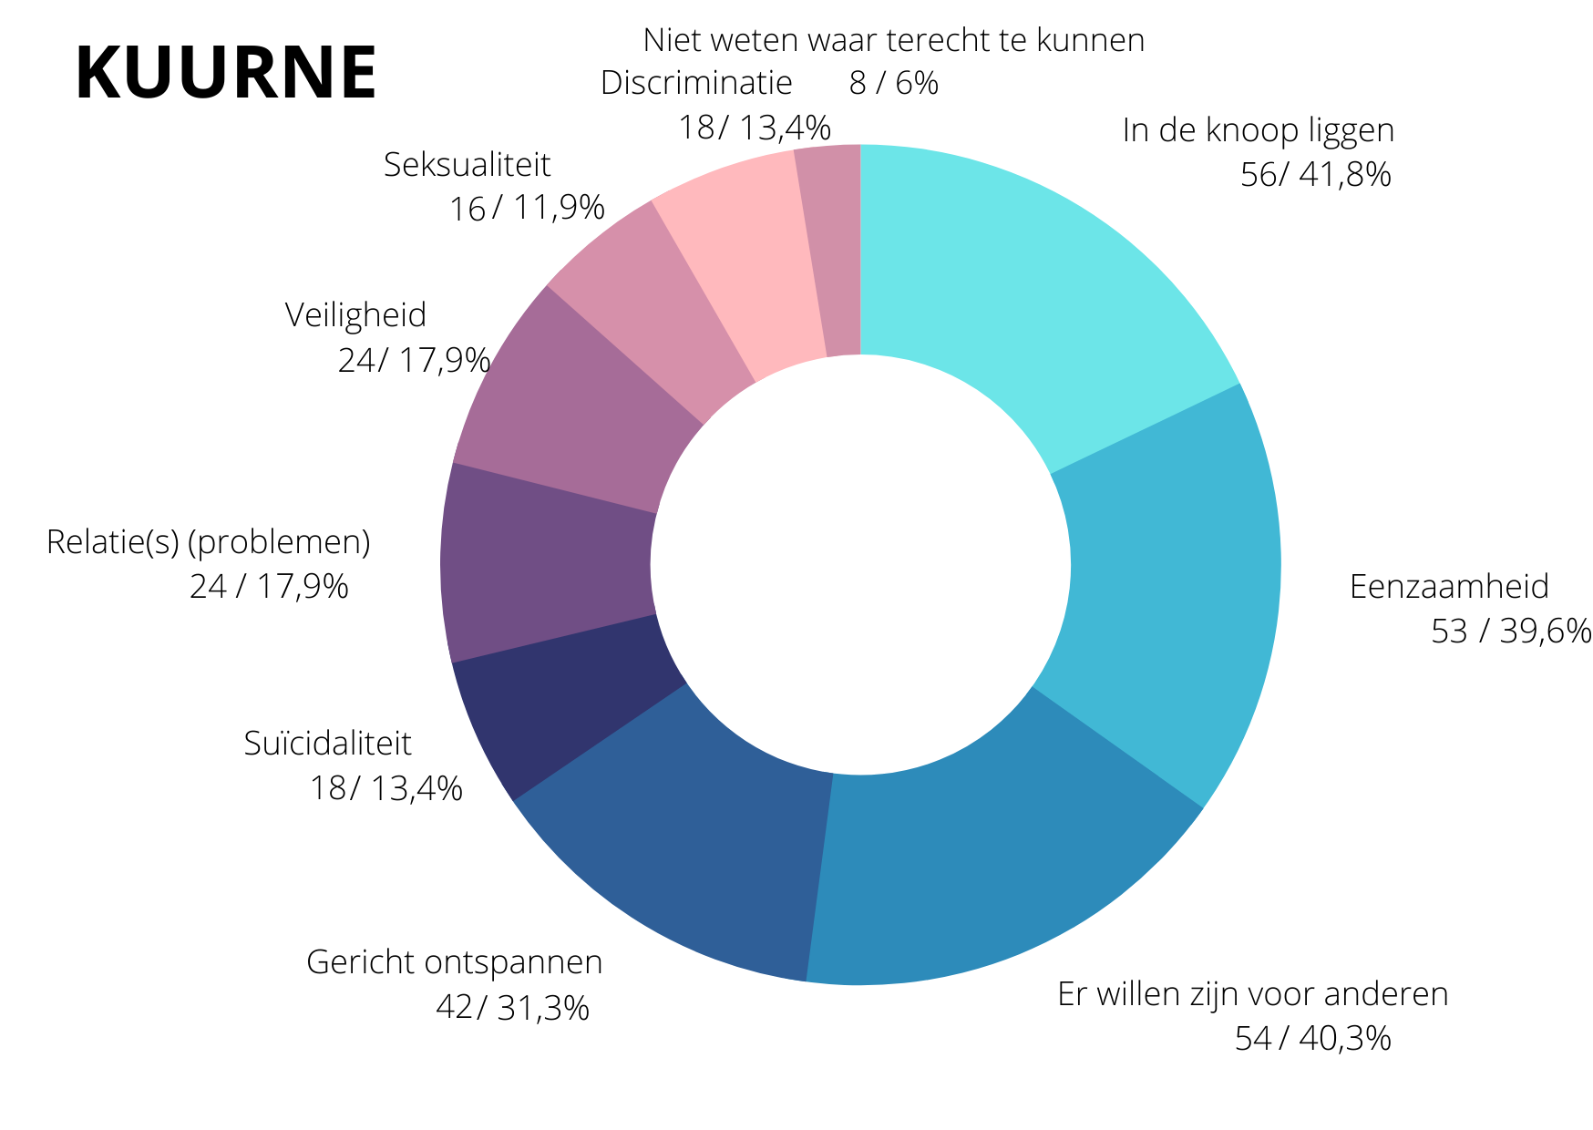
Resultaten Enquête
Waar maken jongeren zich zorgen over?
In de knoop liggen met mezelf – 41,8%
Er willen zijn voor anderen maar niet weten hoe – 40,3%
Eenzaamheid – 39,6%
Tijd nemen voor mezelf en gericht ontspannen – 31,3%
Veiligheid & Vragen over relatie(s)(problemen) – 17,9%

Slide 10
Signalen & bevindingen
Waar maken jongeren zich zorgen over?
Jongeren willen er heel vaak zijn voor anderen
  Voelen dat het met anderen niet goed gaat maar weten niet altijd wat te doen of hoe ze dit gesprek kunnen aangaan
Alarmerend hoge resultaten rond suïcidaliteit - bijna ⅕!
Jongeren voelen zich eenzaam,
  Corona blijkt uit gesprekken een belangrijke oorzaak te zijn
  Missen ontmoeting

Slide 11
Praten helpt…
Met wie zouden jongeren praten
over hun zorgen of problemen?
Gebundelde resultaten van die vier gemeenten

Slide 12
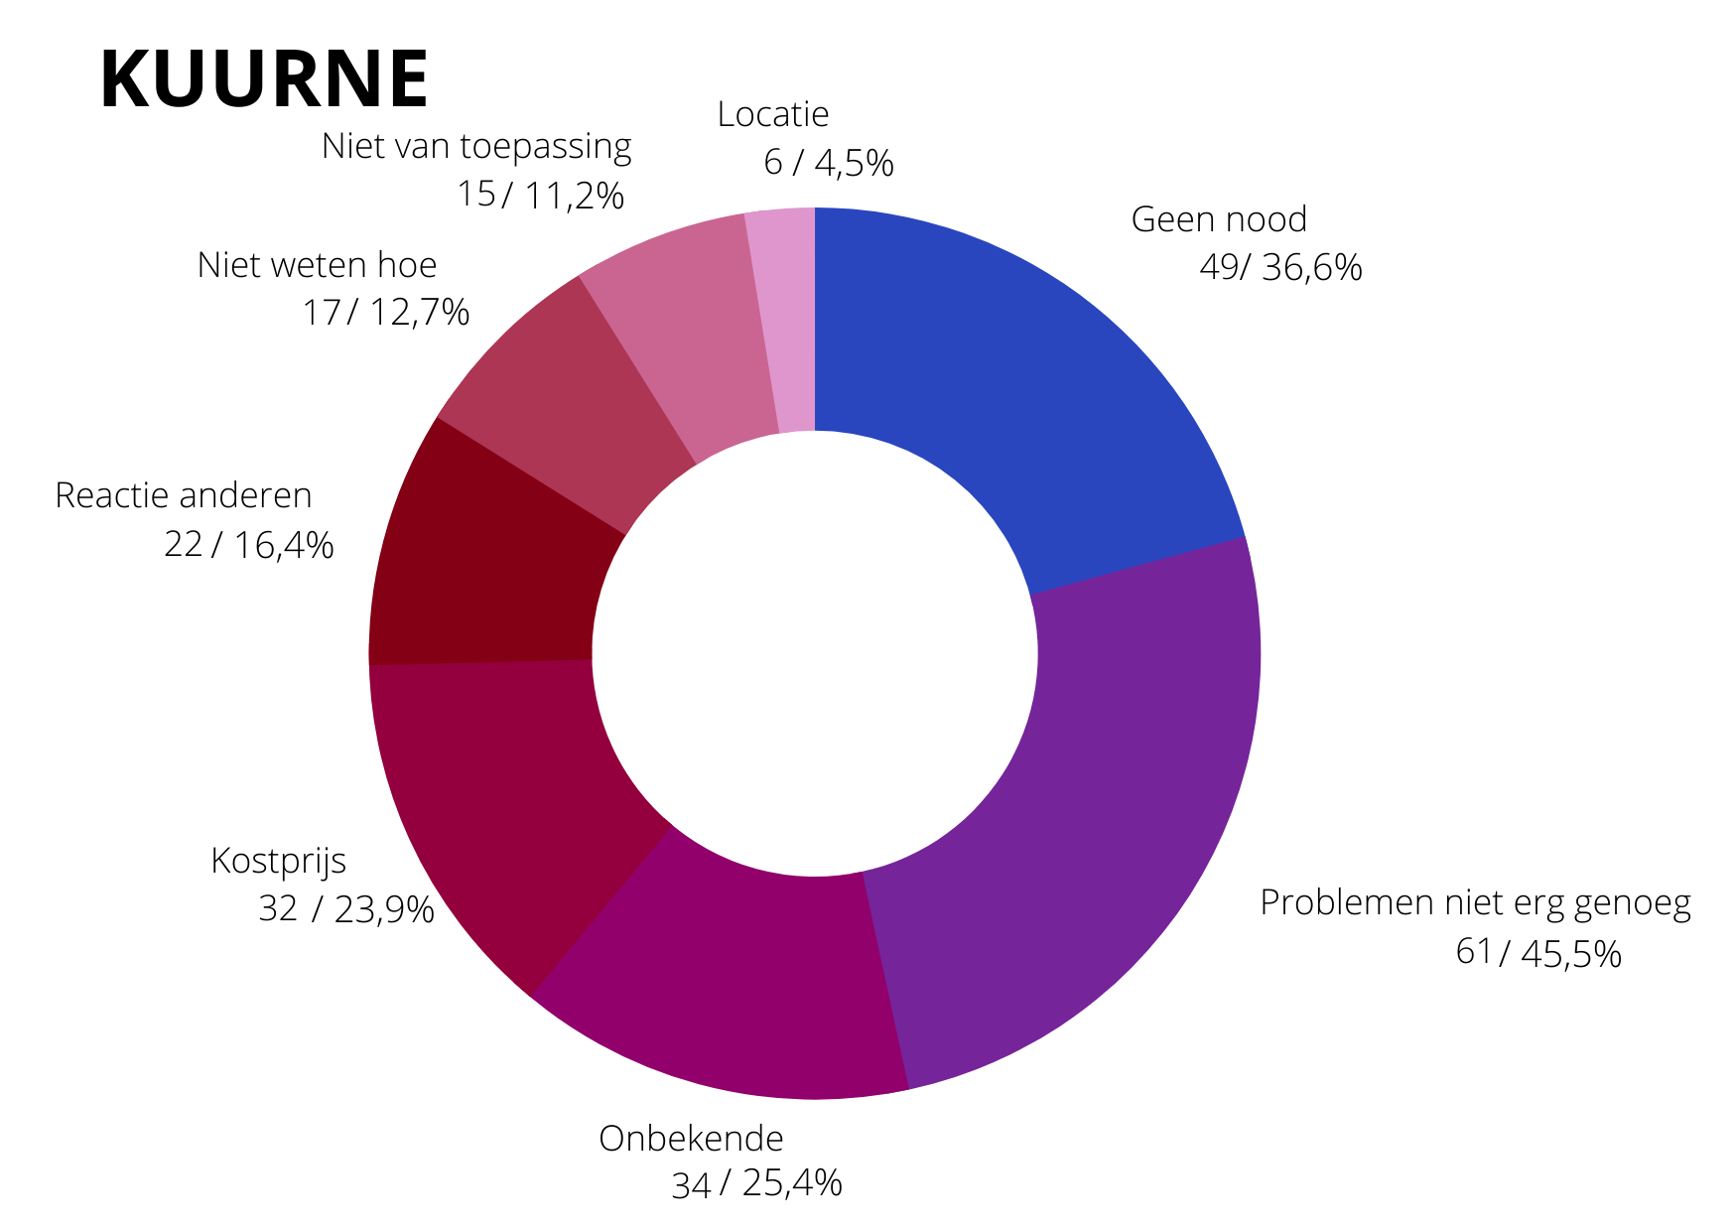
Resultaten enquête
Wat is een drempel om voor professionele hulp te kiezen?
Mijn problemen zijn niet erg genoeg– 45,5%
Ik heb hier geen nood aan – 36,6%
Deze persoon is een onbekende – 25,4%
De kostprijs – 23,9%
De reactie van anderen– 16,4%

Slide 13
Signalen & bevindingen
Drempels
Onderschatten vaak hun eigen problemen
  In dialoog wel vaak snel duidelijk dat er toch iets speelt
  Participatiespel
Professionele hulp (bv: een psycholoog)
  Enkel voor mensen met “zware” problemen
Hier ook vaak een taboe
  Jongeren zitten in met hoe anderen hierop zullen reageren
Praten met een onbekende is en blijft een grote drempel
  Belang van vertrouwensfiguren
Kostprijs blijft een grote drempel
  ⅕ Geeft aan hierdoor geen hulp te kunnen/willen zoeken

Slide 14
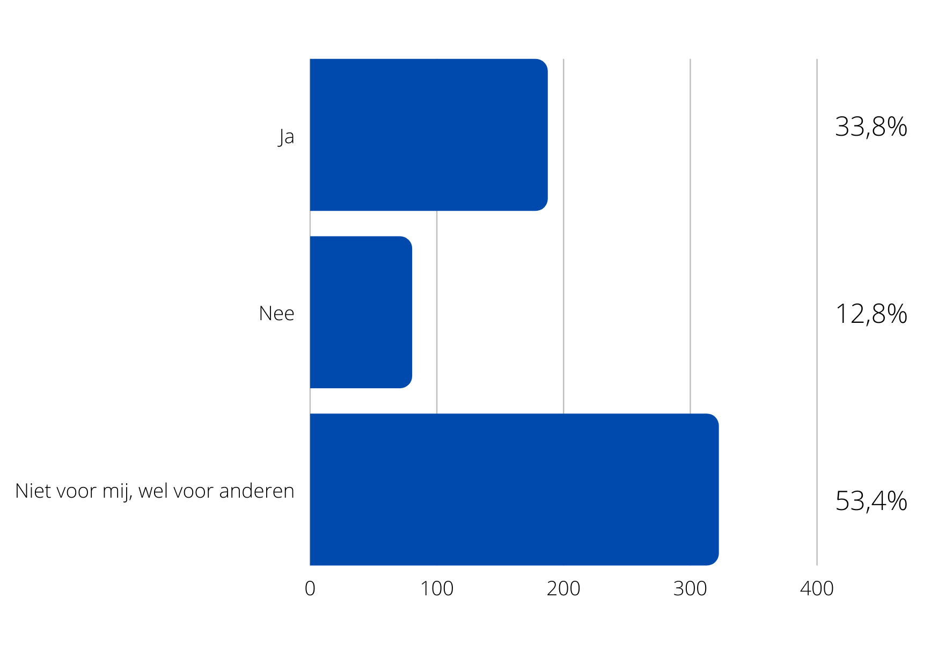
Zou de aanwezigheid van één of meerdere professionele vertrouwensfiguren op een specifieke plek binnen deze gemeente een meerwaarde betekenen voor jou?
Gebundelde resultaten van die vier gemeenten

Slide 15
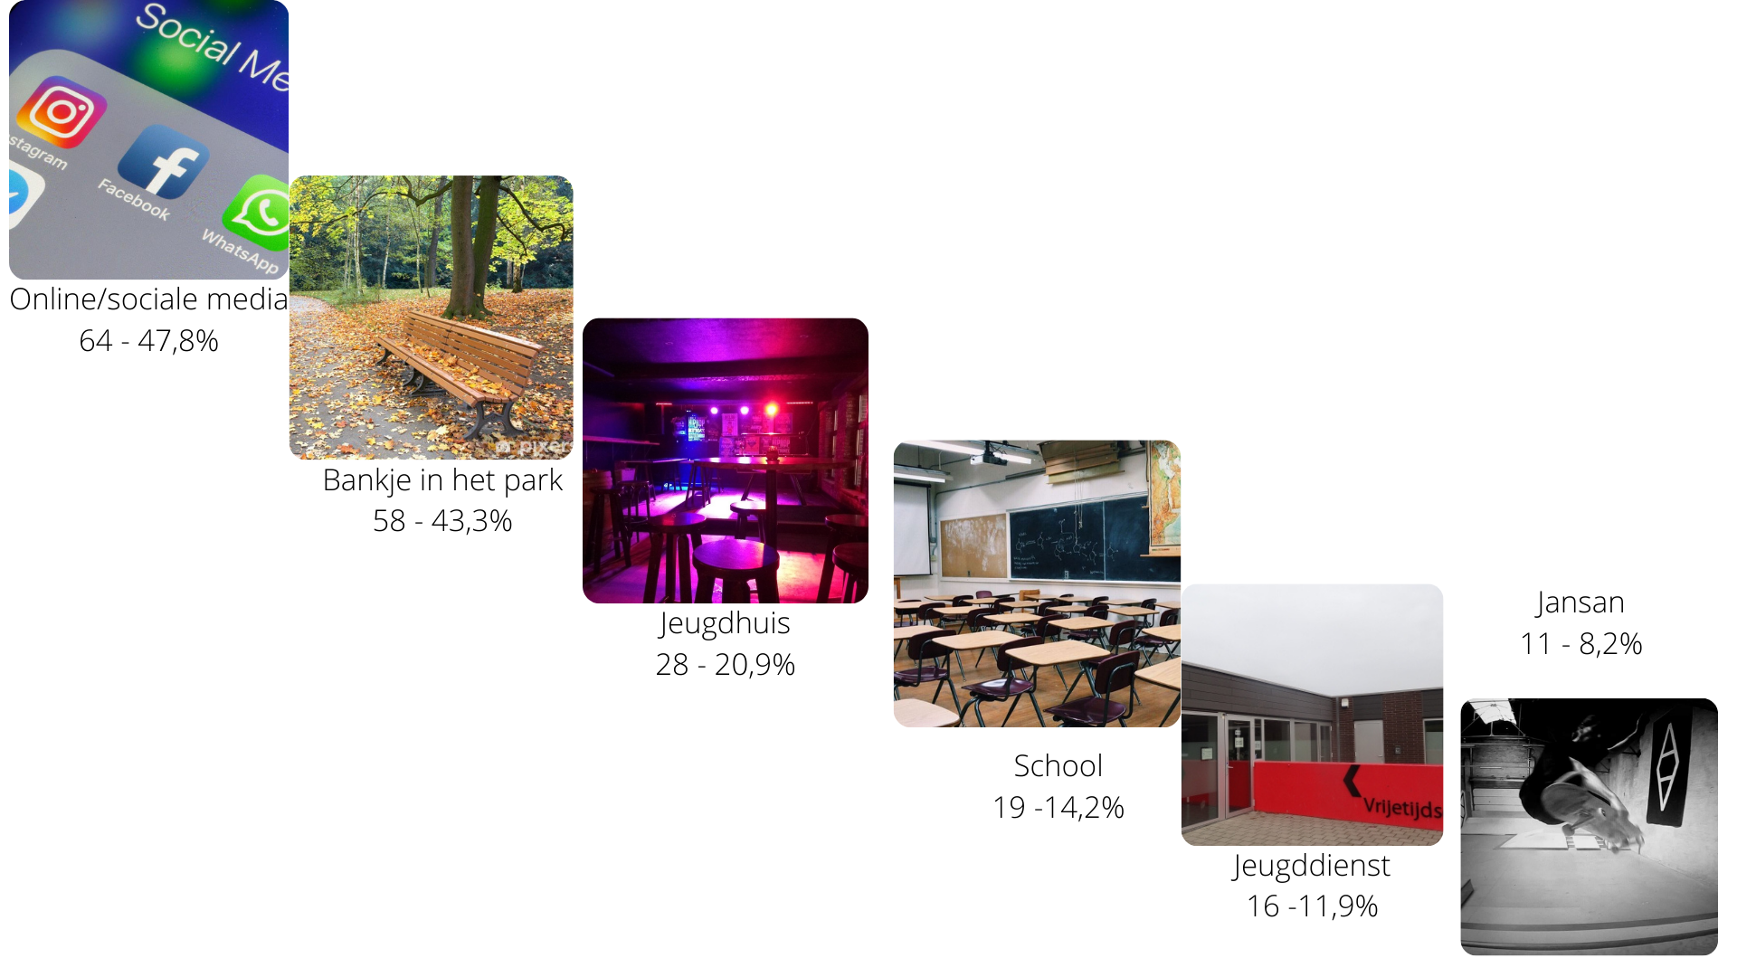
Waar zou je het liefst eens met zo'n vertrouwenspersoon babbelen voor advies, vragen, als het wat minder gaat,...? - Kuurne

Slide 16
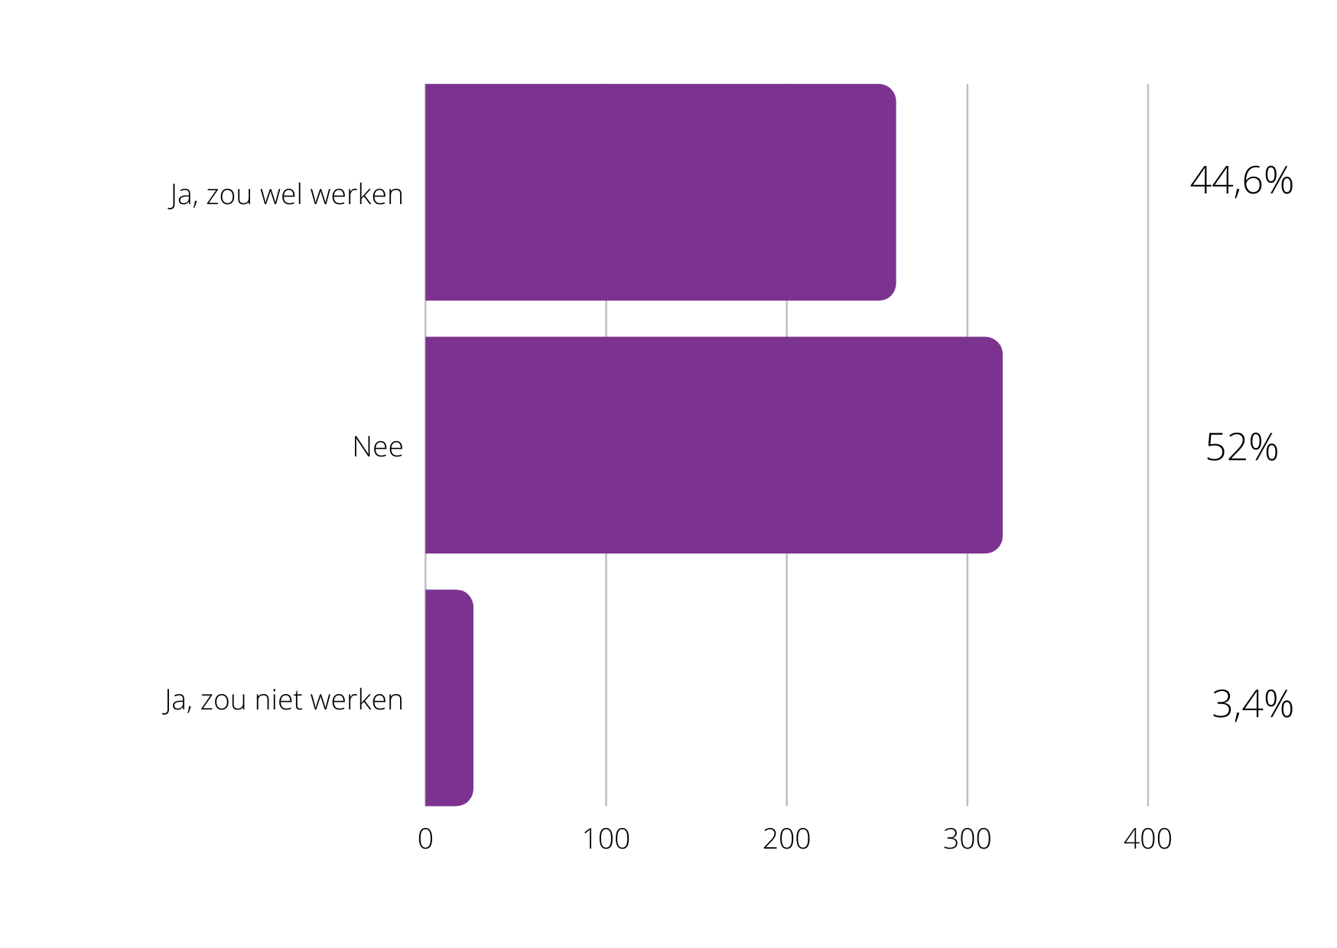
Heb je al gehoord over OverKop en denk je dat zo'n werking in jouw gemeente interessant zou kunnen zijn?
Gebundelde resultaten van die vier gemeenten
  1/2de kent het huis niet
    nog meer inzetten op bekendmaking
  1/2de kent het wel en ziet het wel werken (ondanks korte periode dat het bestaat)

Slide 17
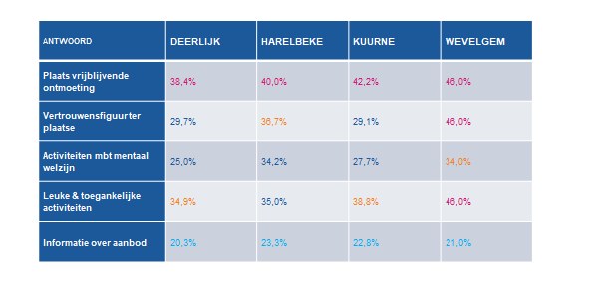
Wat zou kunnen helpen om je beter in je vel te voelen

Slide 18
Algemene bevindingen bevraging
Vooral nood aan een laagdrempelige ontmoetingsruimte waar ingezet wordt op leuke en toegankelijke activiteiten
  Focus hoeft niet steeds op mentaal welzijn te liggen!
  Huiselijke sfeer
  Aanwezigheid van natuur/gesprekken in buitenlucht
Anonimiteit blijft kernbegrip
Jongeren voelen zich gehoord/zijn blij dat we met het thema aan de slag gaan
We merken dat zowel in grote en kleinere steden de resultaten wel best gelijklopend zijn
Outreachend werkers of de kans om outreachend te werken helpen zeer hard om jongeren te bereiken
  Fysiek in dialoog gaan met jongeren werkt!
Ook scholen geven aan zoekende te zijn in wat ze kunnen betekenen voor hun studenten

Slide 19

Aanbod
Overkoepelend over alle vier gemeenten
Thema ‘In de knoop liggen met mezelf’
  Chatten met Joke
    Verder verspreiden & inzetten op bekendmaking
    Joke als (vertrouwens)persoon voorstellen aan jongeren
  Uitwerken van een podcast - Radio Quindo
    Verschillende thema’s aan bod laten komen en bespreekbaar maken
    Lijm tussen het aanbod
    Live of via livestream
      Mogelijkheid bieden tot interactie/participatie
  Jeugddienst/jeugdwerkers gaan versterken/ondersteunen door regionaal aanbod meer bekend te maken

Slide 20
Aanbod
Overkoepelend over alle vier gemeenten
Thema ‘Eenzaamheid’
  Babbel(b)aars
Mogelijkheid creëren tot ontmoeting via thema avonden/uitnodigen sprekers/
nabespreking na activiteiten
Thema ‘Er willen zijn voor anderen maar niet (altijd) weten hoe’
  Jeugdadviseurs/Koprollers
Jongeren door jongeren laten steunen, informeren of doorverwijzen richting hulp
Procesmatig doorheen project laten evolueren

Slide 21
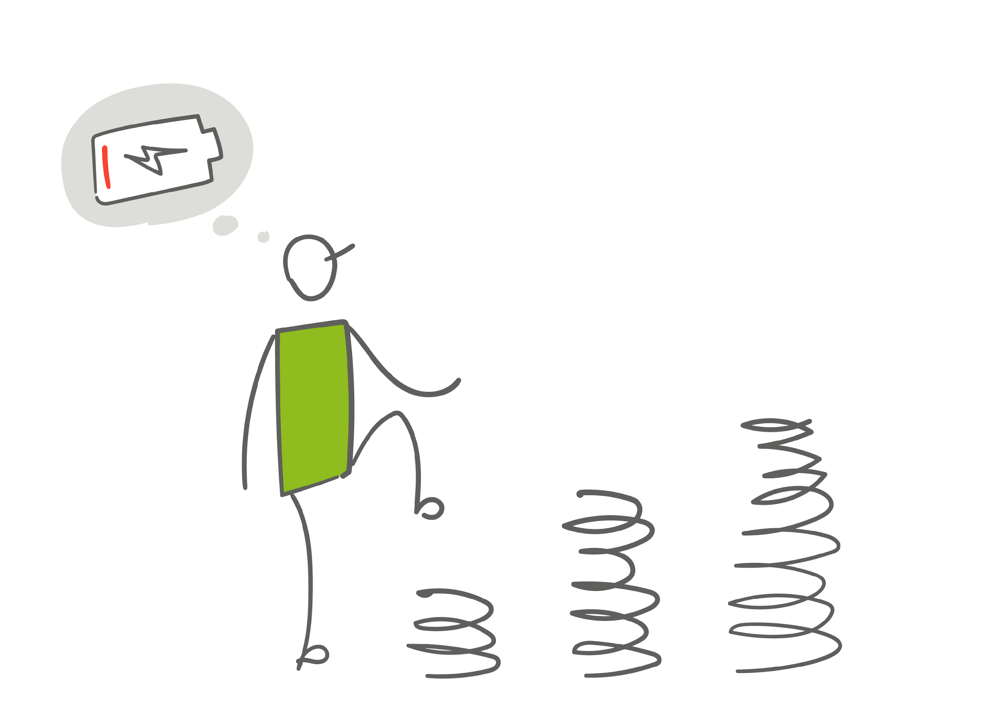
Aanbod op maat per gemeente
Kuurne
Thema ‘In de Knoop liggen met mezelf’
  Workshop ‘Bounce Young’ via Arktos
    Versterken van veerkracht en kritisch denken bij jongeren
Thema ‘Eenzaamheid’ & ‘Vrije Tijd en gericht ontspannen’
  Inzetten op verbinding, vrije tijd en ontmoeting via muziek
    Spotify playlisten in thema, linken aan podcast, aanbieden van workshops,…
  Laagdrempelige activiteiten organiseren ifv ontmoeting
    Bv: Boterhammen in het park
Thema ‘Suïcidaliteit’
  Suïcidaliteit bespreekbaar maken
    Theaterstuk “Een Pleidooi voor Zelfmoord”
    Vanuit de gemeente laten organiseren
LOCATIE:
  JH Tap
  Blijvend inzetten op outreachend werken

Slide 22
Enkele datums
Kuurne
Babbelbar
  Woe 30/3 @JH Tap
  Woe 27/4
  Woe 25/5
  Woe 29/6
Radio Quindo
  Za 26/3 namiddag @JanSan

Slide 23


